Slide 1

Vještine vođenja sastanaka i prezentacija
Pripremila: Kim Anić,prof.
9. -10.2.2021.

Slide 2
SASTANAK
Sudionici ( količina, homogenost , motiviranost…)
Svrha (psihološka, formalna, odlučivanje, planiranje, obavještavanje , strateška…)
Organizacija ( idejna, tehnička, praćenje …)
Vođena aktivnost ( uvod , prezentacija, diskusija, zaključak )
Komunikacija ( motivacija , slušanje, suradnja , kreativnost, kritičko mišljenje…)
Nakon sastanka ( praćenje, promjena, popravljanje, novi sastanak…)

Slide 3
Konzultacije
Timski dogovor (kolegij, konzilij)
Sjednica
Konferencija, savjetovanje, simpozij, kongres
Sabor, skupština, konvencija
VRSTE SASTANAKA

Slide 4
Sastanak kao komunikacija
VRSTE KOMUNIKACIJE NA SASTANCIMA
KOMUNIKACIJSKE PREPREKE
Intrapersonalna
Interpersonalna
Verbalna
Neverbalna
Poslovna
Grupna
Masovna
Percepcijske
Psihološke
Socijalne
Kulturne
Semantičke
Medijske
Fizičke

Slide 5
Ciljevi
Što možemo poboljšati pri vođenju sastanaka?
Na čemu još trebam raditi?
Što možemo promijeniti?
Kako vodim sastanak ( intrapersonalni uvid) ?

Slide 6
Organizacija sastanka
Odluka o potrebi sastanka ( važnost, „isplativost”, najbolje rješenje )
Planiranje ( sadržajno, tehničko )
Upravljanje vremenom i sudionicima tijekom sastanka ( komunikacija , diskusija , uloge )
Aktivnosti nakon sastanka ( zapisnici , rokovi , delegiranje , izvještavanje )

Slide 7
Sadržajna priprema
Cilj sastanka
Problem,
Način rada
Moguća rješenja,
Stručne osobe
Izvršitelji i rokovi
Kontrolni mehanizmi

Slide 8
Tehnička priprema
Vrijeme i mjesto,
Prostor , pauze
Tehnička pomagala
Poziv, materijali , obavještavanje ,prisutnost
Zapisnik , objavljivanje , praćenje rezultata

Slide 9
Plan sastanka
( primjer sastanka za donošenje novih strategija )
Uvodne riječi - 10 minuta
( voditelj , prezenteri , sudionici prema potrebi )
Objašnjenje ( prezentacija ) teme - 10 minuta
( voditelj , nositelj teme )
Kreativno razmišljanje i diskusija - 20 minuta
( voditelj i nositelj teme, sudionici )
Odabir najboljeg rješenja , donošenje zaključka - 10 minuta
( sudionici uz pomoć voditelja )
Dokumentiranje rješenja i dodjeljivanje zadataka - 10 minuta ( voditelj )

Slide 10
Voditelj sastanka
 | „ DIKTATOR „ | „ PRESLOBODAN” | „DEMOKRATA”
ponašanje | ne obazire se na sudionike, autoritaran, sugestivan | bez pripreme, nema vođenja, vrijeme „nije problem” | priprema materijale , pomaže sudionicima da iznesu mišljenje, prvi među jednakima
posljedice | sudionici nemotivirani i ne sudjeluju | sudjeluju „najglasniji” a ostali pasivni, nema rezultata | svi iznose svoje mišljenje , poštuju se samo argumenti
mogućnosti | prijenos informacija, krizne situacije , preuzimanje odgovornosti | primjenjiv na malim grupama visokomotiviranih timova , kreativno rješavanje problema | odluka je volja većine , motivacija za izvršavanje zadataka i poštivanje dogovorenog

Slide 11
Vještine potrebne za vođenje sastanka
Slušanje i refleksija
Intrapersonalna i interpersonalna komunikacija
Emocionalna inteligencija
Kritičko mišljenje
Uvažavanje konteksta , dosljednost , prilagodljivost
Odsustvo predrasuda

Slide 12
Orijentacija posao/ljudi
Misija , vizija, uspješnost, predviđanje, vođenje
Zakon , pravičnost , održivost
Motivacija, nagrađivanje
Interesi i potrebe sudionika
Mogućnosti , resursi , sposobnosti sudionika
Empatija , osobnosti , socijalna dominacija – teški sugovornici

Slide 13
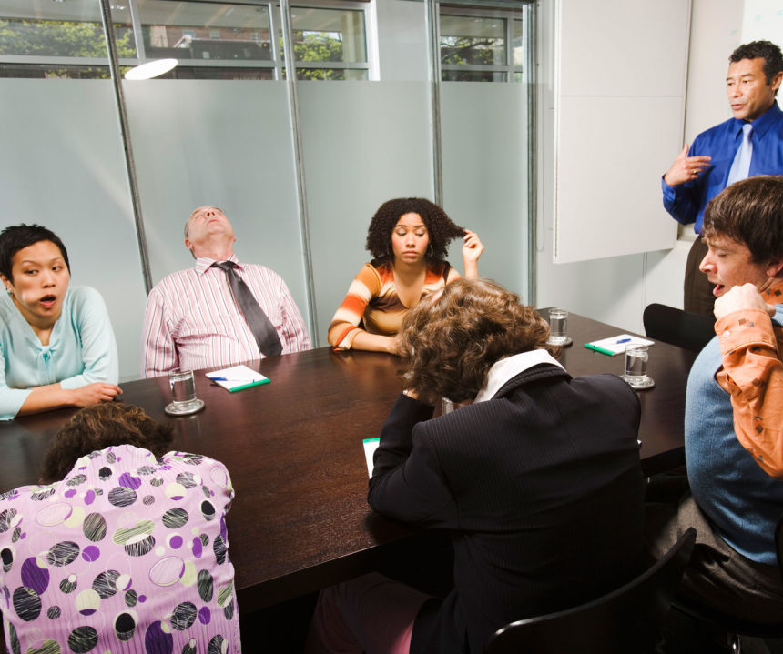
Neučinkoviti sastanci 1- Vrijeme
sastanci predugo traju , sudionici se dosađuju
sudionici ne pridonose raspravi
predugo se zadržava na jednoj točki dnevnog reda
sudionici se osjećaju ljuto, frustrirano, iscrpljeno, bez ideja i imaju osjećaj gubljenja vremena

Slide 14
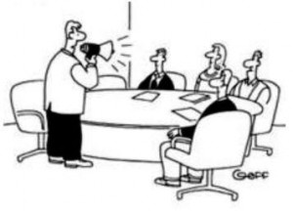
Neučinkoviti sastanci 2 – Dinamika
jedan ili dvoje ljudi dominira cijelim sastankom
odluke se ne donose ili su nametnute od voditelja nakon što rasprava nije urodila zaključkom
sudionici ne slušaju što se govori

Slide 15
Što možemo promijeniti?
Priprema sastanka:
Dnevni red koji nije „pretrpan” – 3- 4 točke dnevnog reda
Materijali unaprijed – dostavljeni, objavljeni , sudionici unaprijed upoznati
Odrediti pravila – vrijeme sastanka , način diskusije, način donošenja odluka
Upoznati sudionike sa svrhom i ciljem sastanka
Predvidjeti vrijeme sastanka

Slide 16

Kontrola vremena
90 minuta
60 minuta
30 minuta
120 minuta

Slide 17
Neučinkoviti sastanci 3 : Prezentacija
Slabo izlaganje cilja i teme sastanka
Opširnost, nerazumljivost
Neprimjerena verbalna komunikacija
Neprimjerena upotreba „posrednika” u komunikaciji

Slide 18
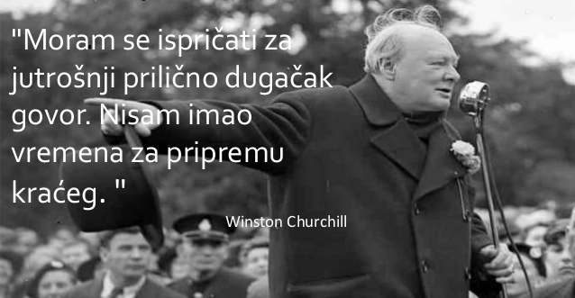

Slide 19
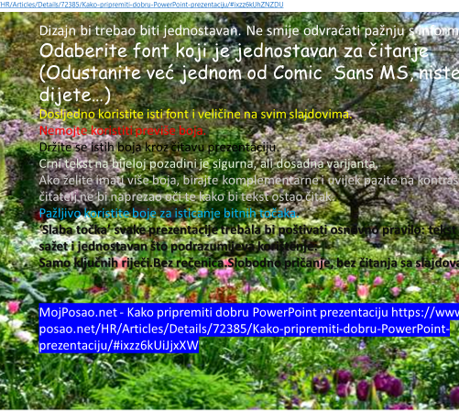
PPT prezentacija - kako ne

Slide 20
Neučinkoviti sastanci 4 – Diskusija, grupna dinamika
voditelj ne vodi, vode ga drugi
ne diskutira se o rješenju, nema argumenata , ne nude se druge mogućnosti
skreće se sa teme i dnevnog reda
ne vlada demokratska nego uvredljiva ili autoritarna atmosfera
nisu određeni izvršitelji, zadaci, rokovi
nisu određeni kontrolni mehanizmi

Slide 21
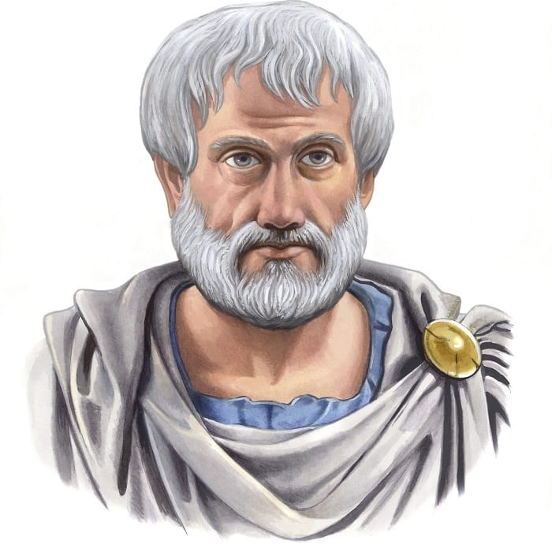
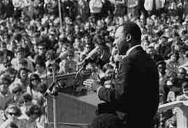
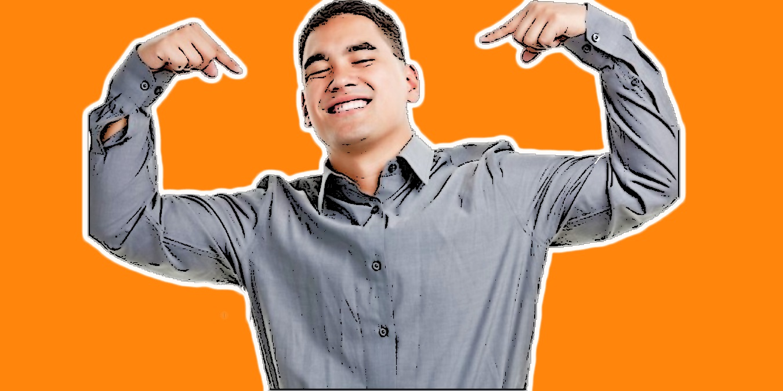
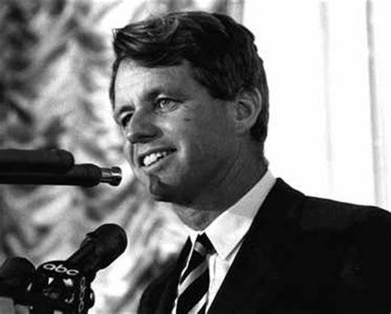
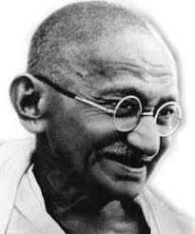
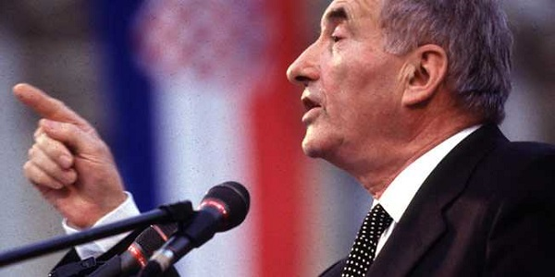
Govornici
„TEŠKI” GOVORNICI
Dobri (POZNATI)Govornici
Pogreške u argumentaciji
Govori izvan teme
Nejasan, netočan , sklon emocionalnom subjektivizmu
Ne slaže se s ničim, uvijek suprotno

Slide 22
Neučinkoviti sastanci 5- Kraj
Nema zaključaka
Nema rokova i izvršitelja
Nema zapisnika ili izvještaja
Nema dogovora
I nakon najavljenog kraja sastanka diskusija se nastavlja

Slide 23
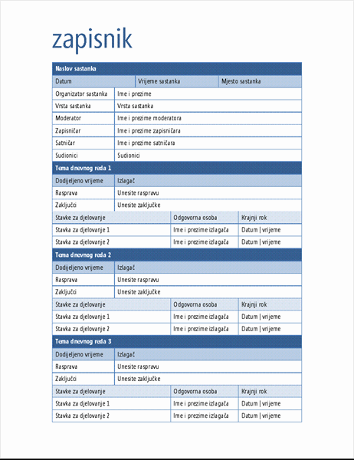

Slide 24
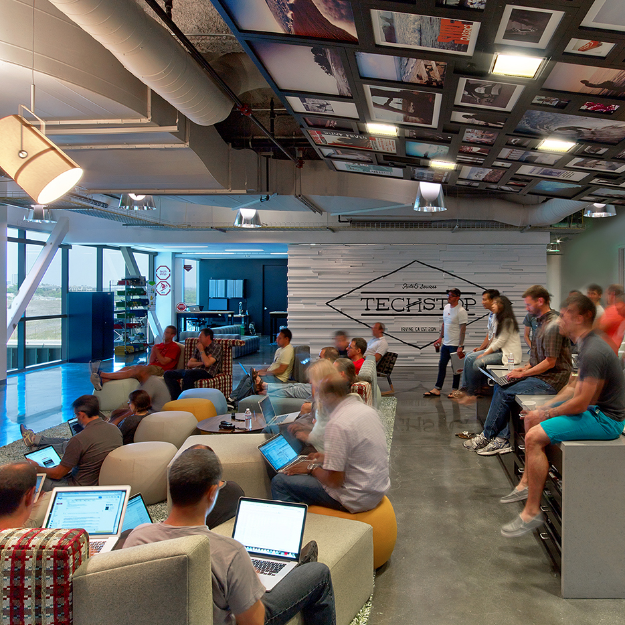

Potpredsjednica Google-a, Marisse Mayer savjetuje kako uspješno voditi poslovni sastanak dajući primjer kako se to radi u Google-u.
1. Čvrsto utvrditi dnevni red
2. Odrediti zapisničara
3. "Razlomiti" dugi sastanak na nekoliko kraćih cjelina
4. Vrata ureda držati otvorena svima
5. Ne voditi politiku, već koristiti utemeljene podatke
6. Strogo se pridržavati vremenskog okvira
MojPosao.net - Kako se u Google-u vode poslovni sastanci https://www.moj-posao.net/HR/Articles/Details/62682/Kako-se-u-Google-u-vode-poslovni-sastanci/#ixzz6kUvDD0e5

Slide 25
Praktični savjeti
Tražite točnost i prisutnost na sastancima
Ne odstupajte od teme i dnevnog reda
Kad jedan govori drugi slušaju ( ili barem šute )
Koristite „motivatore” – pohvalite, replicirajte , imenujte , gledajte u oči
Pratite što se dešava u grupi – neverbalni znakovi
Oblikujte zaključak i potvrdite razumijevanje zadataka
Na idućem sastanku potvrdite dostignute ciljeve

Slide 26
Novo normalno
Ponašanje na videokonferencijskim sastancima :
- prikaz slike osobe , dolazak na sastanak
- komentiranje , naknadna komunikacija , dužina trajanja
- grafičko komuniciranje
Ponašanje „u živo” :
- nema rukovanja , nema dijeljenja hrane
- može biti otkazano
- prostorna i vremenska ograničenja

Slide 27

Pitanja? Komentari?Primjedbe?

Slide 28

Hvala na pažnji.

